Slide 1
RAGD
Regional-Aware Diffusion Model for Text-to-Image Generation
Zhennan Chen Yajie Li Haofan Wang Zhibo Chen Zhengkai Jiang Jun Li Qian Wang Jian Yang Ying Tai
Nanjing University InstantX Team Liblib AI HKUST China Mobile
2025 ICCV
Notes:
RAGD：具備區域感知能力的文字生圖擴散模型

Slide 2
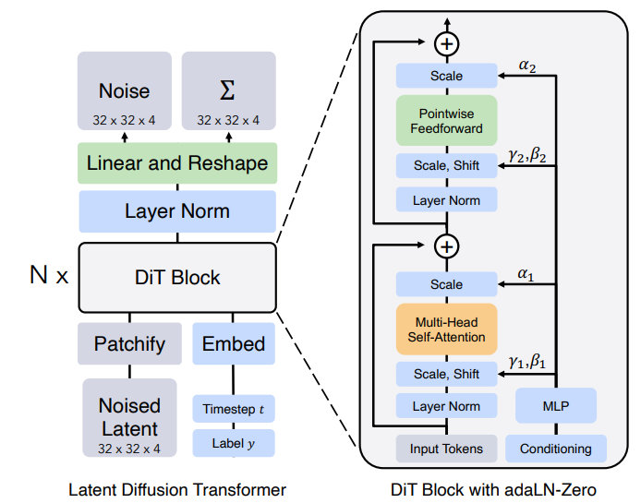
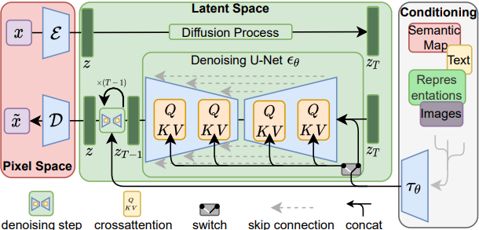
Prevailing Trend
UNet
DiT
Text Encoders
T5-XXL
LLMs
Stable Diffusion 1.5, SDXL
PixArt-α, Stable Diffusion 3/3.5, Flux.1
Notes:
近年來，擴散模型在『文字生成圖片』的美學表現與提示詞遵循能力上，取得了巨大的突破。一開始的擴散模型大多依賴 UNet 架構，而目前的主流趨勢已經逐漸轉向了擴散 Transformer，也就是所謂的 DiT（Diffusion Transformer）架構，這使得模型在處理龐大數據時具備更好的擴展性。

Slide 3

Prevailing Trend
high quality
UNet
DiT
Text Encoders
T5-XXL
LLMs
Stable Diffusion 1.5, SDXL
PixArt-α, Stable Diffusion 3/3.5, Flux.1
Notes:
除了影像架構的升級，現代模型更結合了強大的文本編碼器（如 T5）與大型語言模型（LLMs）的輔助。這些技術的結合，不僅讓生成出來的圖片能高度貼合複雜的文字輸入，大幅提升影像精細度。

Slide 4
Prevailing Trend
still struggle to accurately comprehend object quantities and spatial relationships
DiT
Text Encoders
T5-XXL
LLMs
PixArt-α, Stable Diffusion 3/3.5, Flux.1
Notes:
然而，儘管整體的生成品質令人驚豔，目前的模型在『細粒度的空間控制』上仍然面臨極大的挑戰。簡單來說，當遇到複雜場景時，//***//模型還是常常搞不懂物件的『正確數量』以及『空間排列位置』。

Slide 5
Regional Prompting
Tuning-Based
Tuning-Free
Notes:
Related Work
為了突破這個瓶頸，開始引入了『區域提示（Regional Prompting）』的概念——也就是讓使用者透過給定邊界框或遮罩，來精確控制不同區域的生成內容，這也正是我們接下來要探討的核心議題。

Slide 6
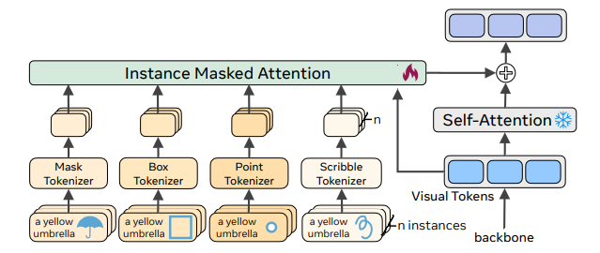
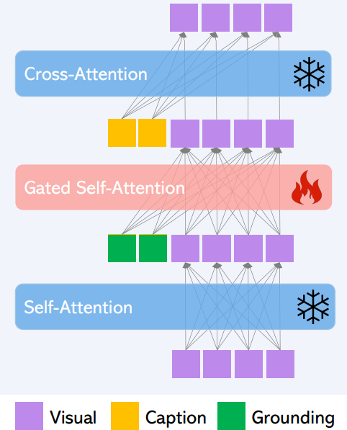
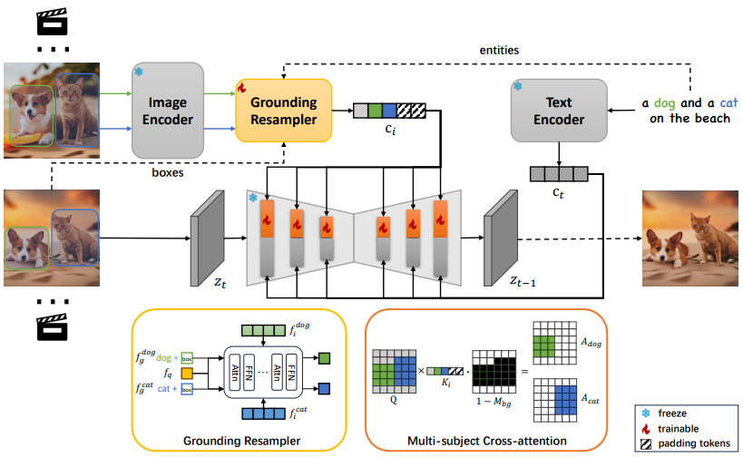
Regional Prompting
Tuning-Based
deliver strong performance in precise regional control but limited to specific base models, requiring the training of an additional module.
GLIGEN, InstanceDiffusion, Ms-diffusion
Notes:
這類方法需要訓練額外的模組。雖然控制精準，但通常只能綁定在特定的基礎模型上，缺乏彈性。
--------------------------------------------------------------------
於微調的區域控制 (Tuning-based Regional Control) 傳統的文字生成圖片技術僅使用文字作為條件輸入，並透過注意力機制 注入控制訊號 。對於區域控制，引入了額外的模組來處理空間位置資訊，例如邊界框 (座標) 或分割遮罩 。另外為了解決空間條件的問題，部分研究引入了額外的訓練模組 (例如 ControlNet)，以處理包含深度圖、草圖及人體姿勢等新的控制條件。
GLIGEN 採用傅立葉嵌入 (Fourier embedding) 來編碼邊界框座標，並在每個 Transformer 區塊中加入可訓練的門控自注意力層 (gated self-attention layer) 來接收新的定位輸入 。
Instance Diffusion 進一步允許使用更多元的方式來指定區域位置，例如簡單的單點、塗鴉、邊界框或分割遮罩 。
Ms-diffusion 將定位標記 (grounding tokens) 與其定位重採樣器 (grounding resampler) 結合，以關聯特定實體和空間限制 。
--------------------------------------------------------------------
Unet

Slide 7
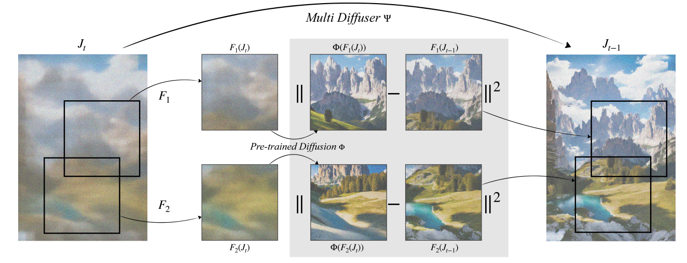
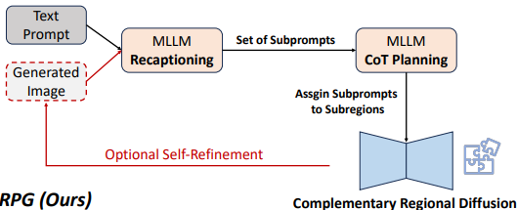
Regional Prompting
Tuning-Free
apply region masks in the denoised latent or attention space, but the split-and-merge strategy degrades control with increasing regions.
Multidiffusion, RPG, Omost
Notes:
這類方法通常在去噪後的潛在表示（latent space）或注意力空間中施加區域遮罩，並採用『先分割後合併（split-and-merge）』的策略。雖然此方法不需要重新訓練模型，但隨著需要控制的區域數量增加，分割與合併過程會逐漸削弱對生成結果的精確控制能力。
--------------------------------------------------------------------
為了解決Tuning-based Regional Control的缺點，學界提出了與模型無關 (model-agnostic) 的方法 。
DenseDiffusion 和 Omost 直接在交叉注意力層中調整注意力分數，以確保遮罩區域內的激活值 (activations) 被提升 。
Mixture of Diffusers 和 MultiDiffusion 則是分別針對不同位置進行去噪，然後使用區域遮罩將去噪後的潛在特徵 (latents) 結合起來 。
RPG 透過「調整大小並連接 (resize-and-concatenate)」的方法引入了互補的區域擴散，用於特定區域的組合生成，其中區域的去噪潛在特徵會在每個步驟中被調整大小並合併為單一的連接潛在特徵 。
--------------------------------------------------------------------
Unet

Slide 8
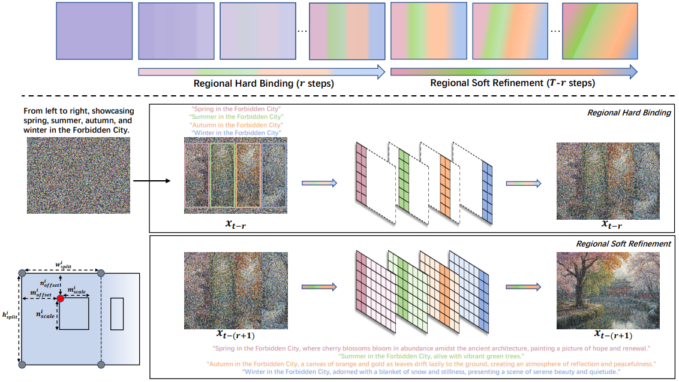
RAGD
Notes:
為了解決上述『免微調方法』在多區域控制時的連貫性問題，我們提出了一個全新的框架：RAGD（區域感知文字轉圖片生成方法）。
RAGD 是一個免微調的方法，它主要透過兩個核心子任務來實現精確且和諧的控制：
第一步是『區域硬綁定（Regional Hard Binding）』： 在去噪過程的初期，我們將使用者的輸入拆解成多個區域的提示詞，並確保每個提示詞都被準確地綁定在各自的空間位置上，獨立進行去噪後再合併。這保證了語義的精確性。
第二步是『區域軟細化（Regional Soft Refinement）』： 為了避免合併後產生生硬的視覺邊界，我們在後續步驟中加入了注意力層，讓相鄰區域產生互動與融合，使整張圖片看起來更加自然、連貫。

Slide 9
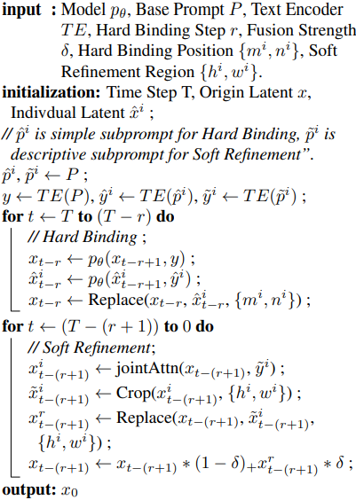
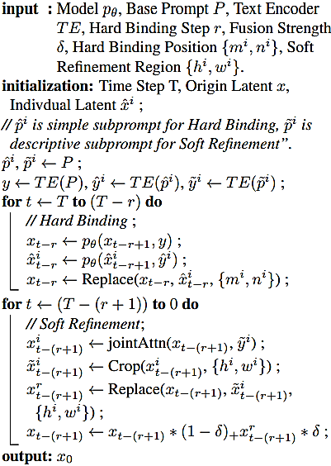
Method

Slide 10
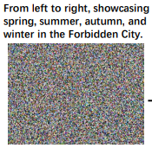
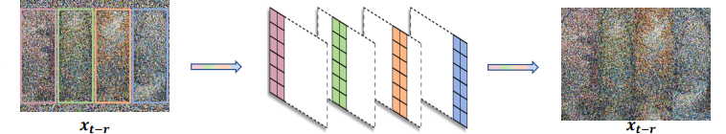
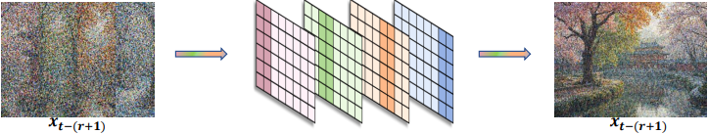
Method

Slide 11
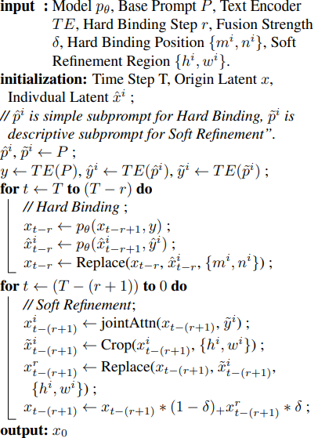
Method : Hard Binding
each region is processed individually with its fundamental description and bound only at the early stage of denoising to ensure accurate attribute representation and entity localization.
Notes:
硬綁定透過在獨立的latent space中生成特定物件，確保了屬性與實體的精確對應
物件遺漏,位置不受控與屬性錯亂

Slide 12
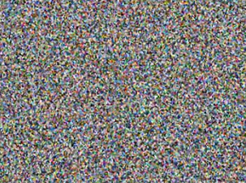






Method : Hard Binding
$$x_{t−r+1}$$
$$x_{t−r}$$
$$y$$
Input Prompt
$${\hat{y}}^{ⅈ}$$
$${\hat{x}}_{t−r+1}^{i}$$
$${\hat{x}}_{t−r}^{i}$$
Region Prompt 1
Region Prompt 2
Region Prompt 3
Region Prompt 4

Slide 13
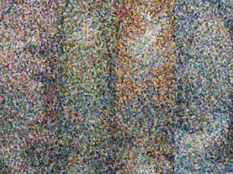



Method : Hard Binding
$$x_{t−r}$$
$$x_{t−r}$$
$${\hat{x}}_{t−r}^{i}$$

Slide 14
Method : Soft Refinement
the refinement step achieves the interaction of regional local conditions and global image latent within the multi-modal attention layers.
Notes:
會為每個區域生成高度描述性的子提示詞以及全域提示詞，並促進相鄰區域之間的融合 。主要是在多模態注意力層 內實現區域局部條件與全域影像潛在特徵之間的互動 。

Slide 15



Method : Soft Refinement
$$x_{t−(r+1)}$$
Joint Attention
$${\tilde{y}}^{ⅈ}$$
$$y$$
highly descriptive prompt
Input Prompt
highly descriptive prompt
highly descriptive prompt
highly descriptive prompt

Slide 16

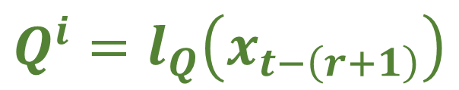
Method : Soft Refinement
$$x_{t−(r+1)}$$
$$Q^{ⅈ}=l_{Q}\left(x_{t−\left(r+1\right)}\right)$$
Joint Attention
$${\tilde{y}}^{ⅈ}$$
$$y$$
highly descriptive prompt
Input Prompt
highly descriptive prompt
$$K^{ⅈ}=l_{K}\left({\tilde{y}}^{ⅈ}\right)$$
$$V^{ⅈ}=l_{V}\left({\tilde{y}}^{ⅈ}\right)$$
highly descriptive prompt
highly descriptive prompt

Slide 17

Method : Soft Refinement
$$x_{t−(r+1)}$$
$$x_{t−\left(r+1\right)}^{i}$$
$${\tilde{y}}^{ⅈ}$$
$$y$$
highly descriptive prompt
Input Prompt
highly descriptive prompt
highly descriptive prompt
highly descriptive prompt

Slide 18
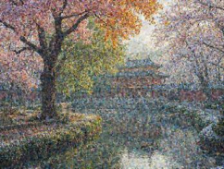





Method : Soft Refinement
$$x_{t−(r+1)}$$
$$\left(1−δ\right)$$
$$y$$
Input Prompt
$${\tilde{o}}^{ⅈ}$$
$$δ$$

Slide 19
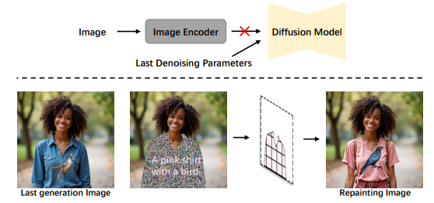
Image Repainting
$$x_{T}^{′}=init(x_{T},mask)$$
$$x_{t} =Repaint(x_{t},x_{t}^{′}, mask)$$
Notes:
共用基礎雜訊 + 局部換新 prompt + 原本的軟細化融合機制

Slide 20
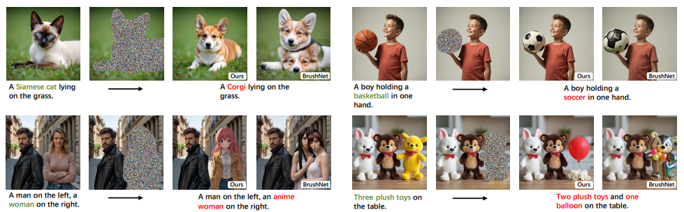
Image Repainting

Slide 21
Experiments
Implementation Details
Model: Flux.1-dev
Inference Steps: 20
Guidance Scale: 3.5
Large-scale Quantitative Evaluations: Chain-of-Thought (CoT) + MLLM

Slide 22
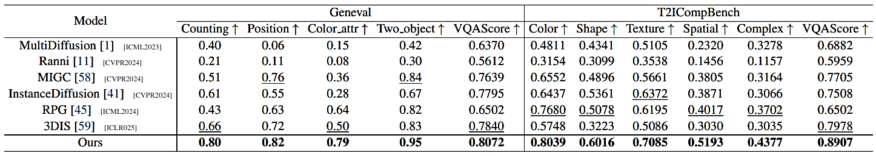
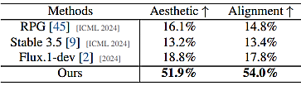
Experiments
Quantitative Comparison
User Study
Notes:
Geneval 測試基準
這個基準主要測試模型對文字提示的基本邏輯理解與物件生成能力
T2ICompBench 測試基準
這個基準專注於測試模型在 組合性 上的表現
aesthetic quality 視覺美感
text-image consistency 圖文一致性

Slide 23
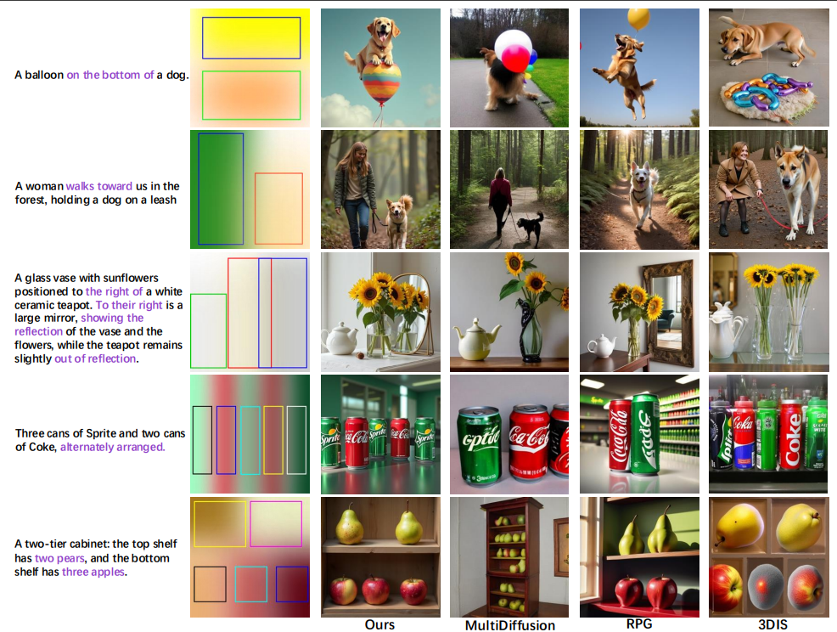
Qualitative Comparison

Slide 24
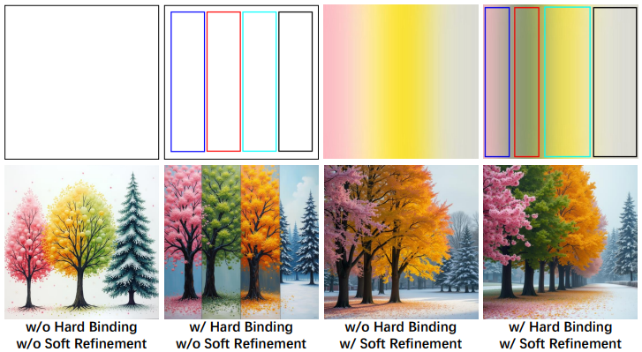
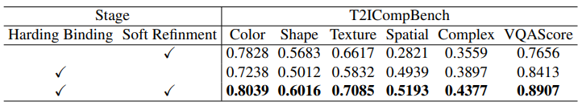
Ablation Study
Notes:
HB 實現了精確的物件定位，但導致屬性渲染較為粗糙，且物件間的融合度有限。
SB 物件屬性具有豐富的細節且互動關係和諧，精確的定位可能會受到影響，有時可能會發生漏掉物件的情況。

Slide 25
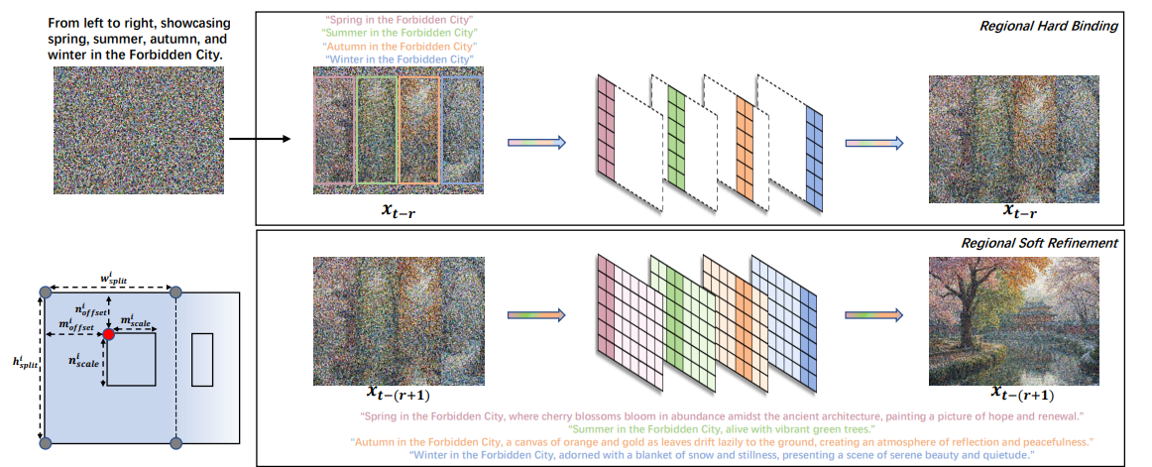
Limitation
decoupled multi-region
inference time

